Slide 1



StreamFlix: A Business Intelligence Architecture for Streaming Analytics
Jesús Betancourt pv22987
Leandro Dias pv23028
Miguel Batista pv22976
Rodrigo Correia pv23006
Viseu, 2025

Slide 2
Contexto e Objetivo
Plataformas de streaming geram grandes volumes de dados diariamente
Dados dispersos e heterogéneos dificultam a análise unificada
Objetivo: simular arquitetura de BI com dados realistas

Slide 3
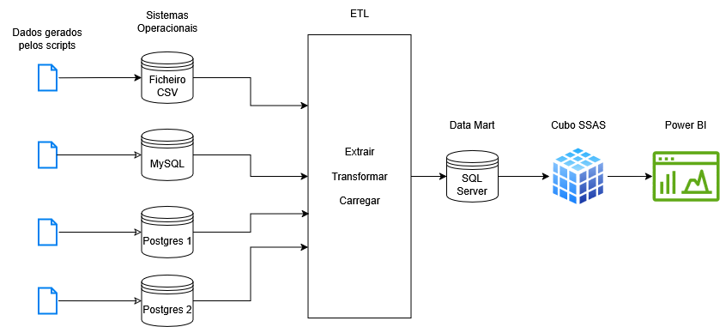
Arquitetura Geral
Inicialmente definidos: CSV, MySQL, PostgreSQL1
Foi adicionado o PostgreSQL2 para simular integração real
Modelação no PowerDesigner: modelos conceptual, lógico e físico

Slide 4
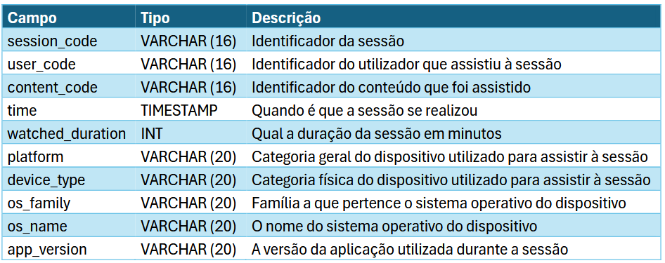
Geração de Dados – Ficheiro CSV
Dados gerados em Python com Faker
Cada sistema com estrutura e dados distintos

Slide 5
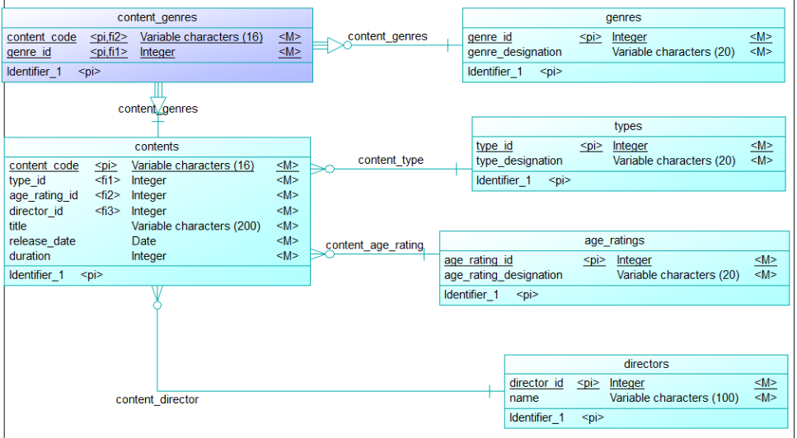
Geração de Dados – MySQL

Slide 6
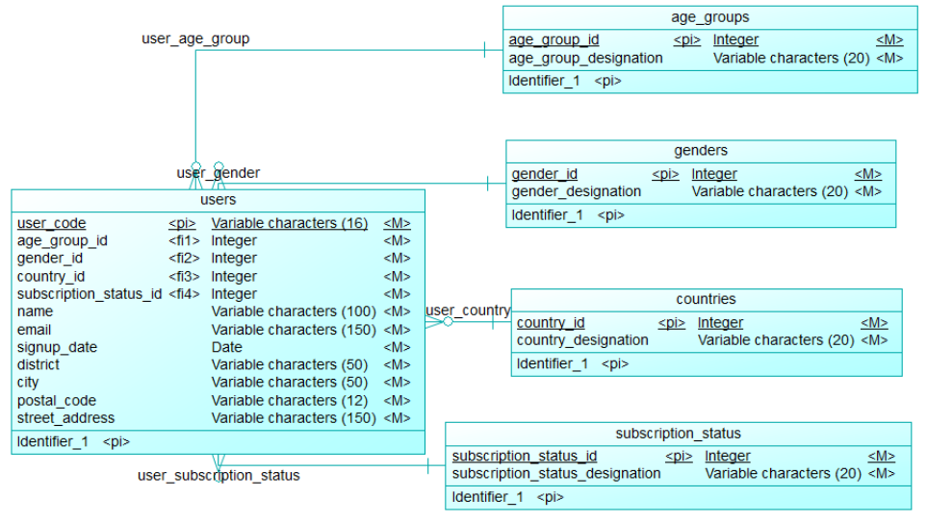
Geração de Dados – PostgreSQL1

Slide 7
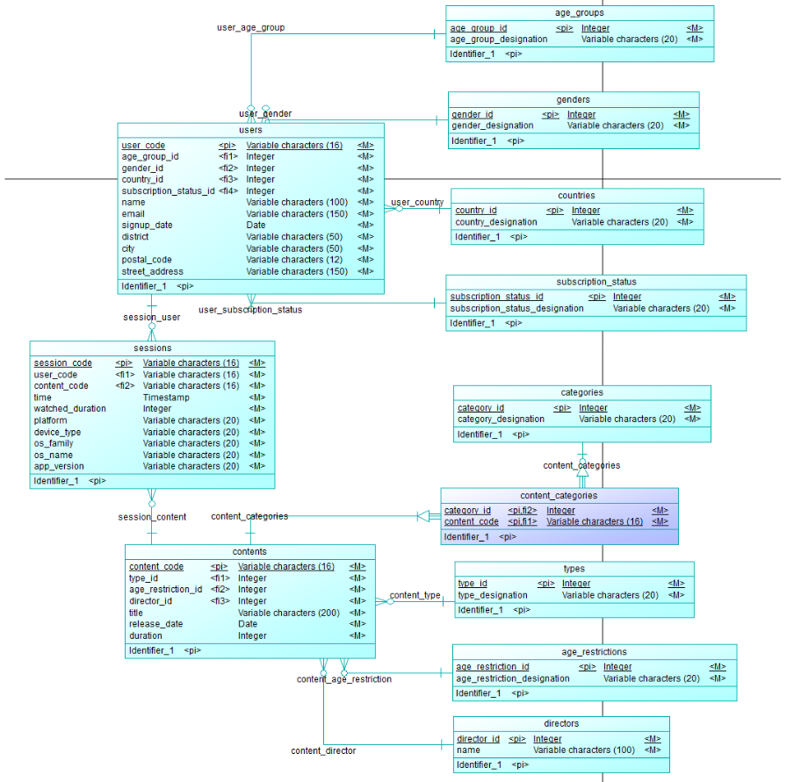
Geração de Dados – PostgreSQL2
Exemplo: 'genres' = ‘Action' vs 'categories' = 'Adventure'
Diferenças exigem normalização e mapeamento posterior

Slide 8
ETL e Tratamento de Alterações
Campo IS_UP_TO_DATE adicionado aos sistemas com triggers de deteção
Na transformação, apenas registos com IS_UP_TO_DATE = 0 são processados
Aplicação de SCD Tipo 0, 1, 2.1 e 2.3
Chaves substitutas inteiras otimizam desempenho e espaço
Mapeamento de valores entre sistemas e campo 'source'

Slide 9
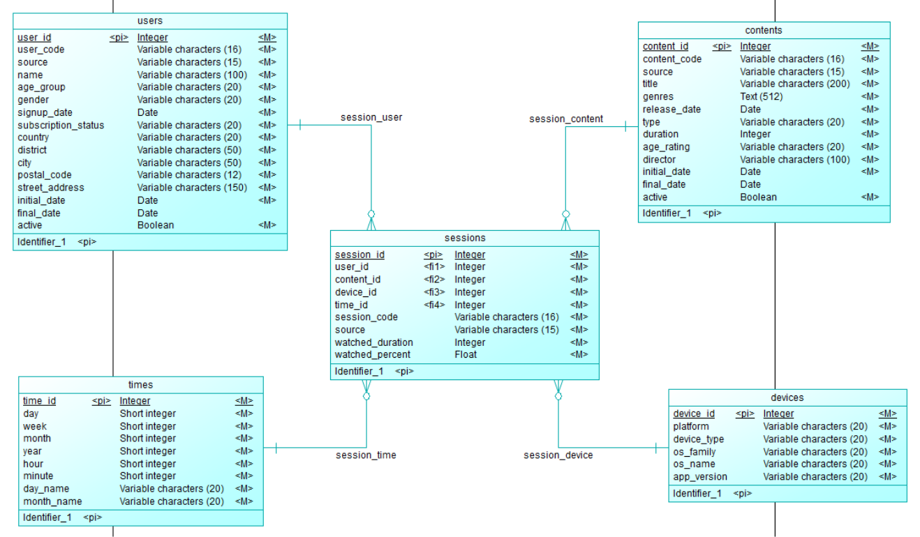
Modelo Dimensional
Modelo em estrela, centrado na tabela de factos SESSIONS
Dimensões: USERS, CONTENTS, DEVICES, TIMES

Slide 10
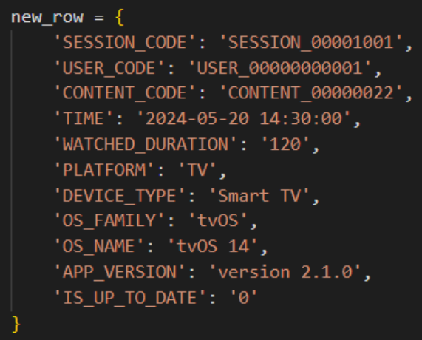
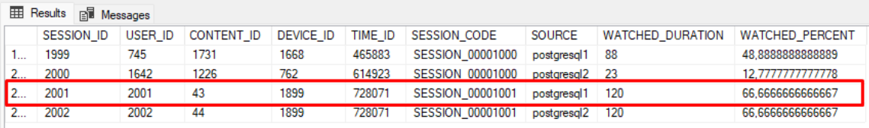
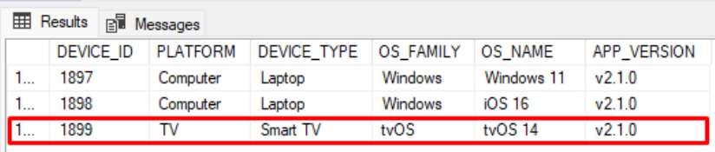
Testes e Validação - Inserção

Slide 11
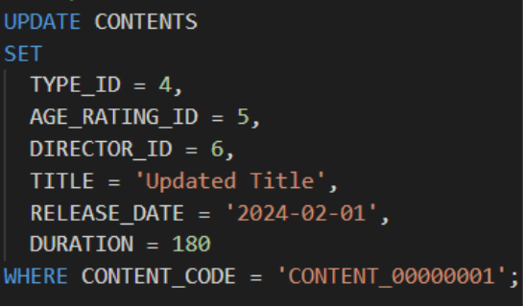
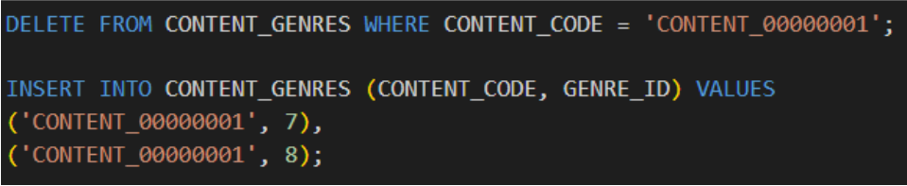
Testes e Validação - Atualização

Slide 12
Testes e Validação - Atualização
Antes:
Depois:

Slide 13

Cubo OLAP
Criado com SSAS em Visual Studio 2022
Suporta análise multidimensional e drill-through
Base para visualizações ricas e flexíveis

Slide 14
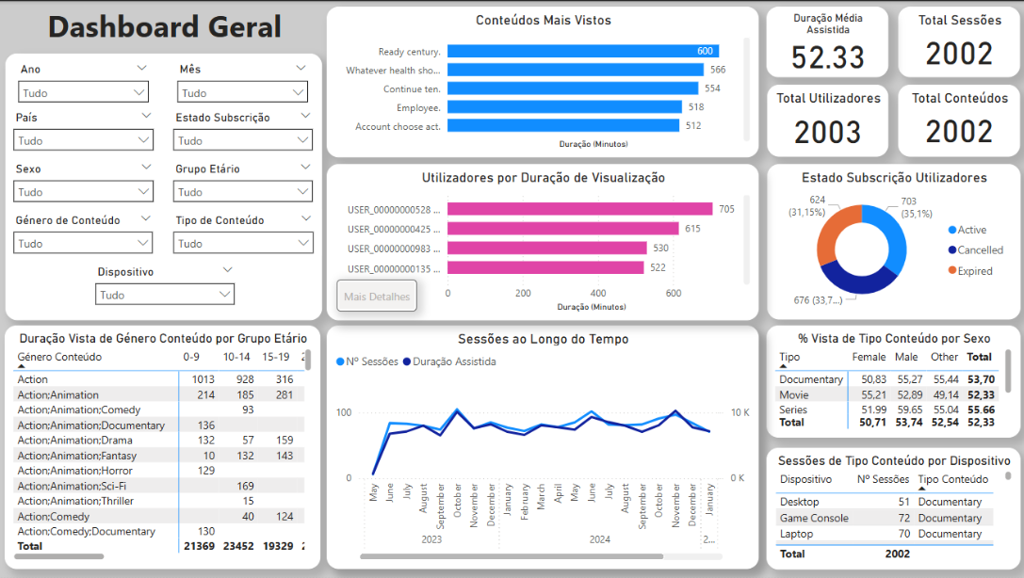
Dashboard Power BI - Geral

Slide 15
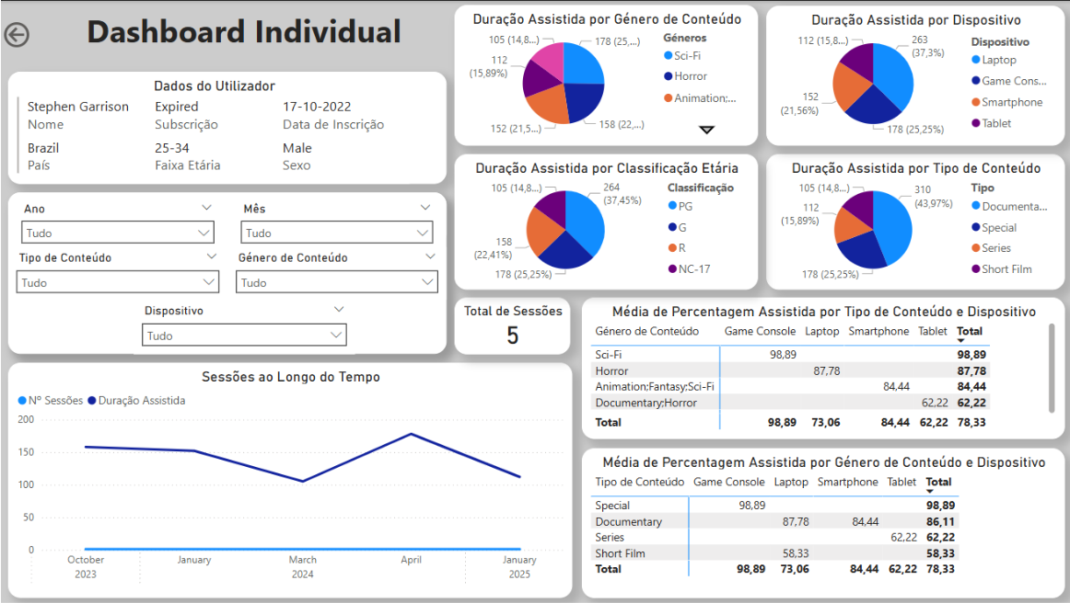
Dashboard Power BI - Individual

Slide 16

Trabalho Futuro
Automatizar o pipeline com Apache Airflow
Gerar dados em escala para testar desempenho
Incluir fontes externas como redes sociais

Slide 17
Fim da Apresentação
Obrigado pela atenção
Estamos disponíveis para questões

